Slide 1
Communicatie
Stappenplan
Voor Nima A2 & MBO 4.
Ga naar Communicatie Stappenplan

Slide 2
Communicatie Stappenplan
1 Strategisch Kader Uitgangspunten/ Achtergrond & Opdracht: Probleem oplossen met Communicatie.
2 Communicatiestrategie Analyseren Kansen, Bedreigingen, Sterktes en Zwaktes voor Communicatiestrategie.
3 Confrontatie & Conclusies Doelgroepen & SMART Doelstellingen van de Campagne.
4 Creatie Verbeteracties/ Oplossingen voor het Probleem.
5 Campagneplan & Evaluatie Concrete uitwerking van de Communicatiestrategie. & Evaluatie.
Gericht op de exameneisen van NIMA A2 en daarmee ook geschikt voor MBO 4.

Slide 3
Campagneplan in een Tabel
Doel- groep | Gewenst Effect | Bood- schap | Afzender | Middel | Timing | Budget
Als je nu al ideeën hebt voor je Campagneplan, dan kun je deze tabel nu al invullen.
Bij het maken van de vijf stappen kom je waarschijnlijk op betere ideeën.
DOWNLOAD Communicatieplan in een Tabel

Slide 4
Tips voor je Campagneplan
Middelen: ook Activiteiten: alles waarmee je de Doelgroep kunt bereiken.
  Vraag je af: Kan ik dit doel effectiever en efficiënter bereiken?
Timing: Doelgroep moet minstens 7x met de Boodschap in aanraking komen.
Boodschap: die de Doelgroep in beweging brengt.
Doelgroep: segmenteren.
  Bedenk voor elk segment Boodschap, Middelen, Timing, Afzender en Gewenst Effect.
Gewenst Effect dat je wil bereiken bij de Doelgroep.
  Niet het bedrijf ‘verkoopt meer van product X‘, maar de Doelgroep ‘koopt product X‘.
  Niet: ‘beter ingevulde vacature Y‘, maar Doelgroep ‘solliciteert op vacature Y’.

Slide 5
Beoordeling van de Scriptie
Check regelmatig hoe goed je Scriptie scoort op de NIMA A2 Communicatie Beoordeling Competenties.
Check dit in ieder geval voordat je jouw plan inlevert!
DOWNLOAD NIMA-A2-Communicatie Beoordeling Competenties
Scriptie 10-15 pagina’s
“Het plan van aanpak heeft een omvang van minimaal 10 tot maximaal 15 pagina’s, eventueel aangevuld met maximaal 5 pagina’s in bijlagen.” – Exameneisen NIMA A2 Communicatie
Te lange Scriptie scoort slecht op Competentie 2 Analytisch Vermogen.
Bijlage van meer dan 5 pagina’s telt minder zwaar.
Analyses en onderzoeksverslagen in de Bijlages.

Slide 6
Overeenkomsten Marketing – Communicatie
Zowel Communicatie als Marketing:
Richten zich op Doelgroepen.
Zijn doelgericht en beschrijven Doelstellingen.
Helpen het Bedrijf/ de Organisatie bij het oplossen van Problemen of het benutten van Kansen.
Zijn instrumenten voor het Bedrijf/ de Organisatie om invloed uit te oefenen op haar omgeving.

Slide 7
Verschillen Marketing – Communicatie
Marketing | Communicatie
Gericht op (Potentiële) Klanten. | Gericht op alle Stakeholders: commercieel, niet-commercieel, extern, intern.
Gericht op verkoop en koopgedrag. | Gericht op kennis, houding en gedrag (kopen, content delen, solliciteren, etc.).
Marketing Mix inzetten om doel te bereiken. | Communicatiestrategie inzetten om doel te bereiken.
Doel bereiken voor het Bedrijf. | Doel bereiken bij de Doelgroep.
Gericht op de Doelgroep. | Denken vanuit de Doelgroep.
Communicatie heeft alleen de Boodschap om de Doelgroep in beweging te zetten.
Dus: noodzakelijk om vanuit de Doelgroep te denken, nog meer dan bij Marketing.

Slide 8
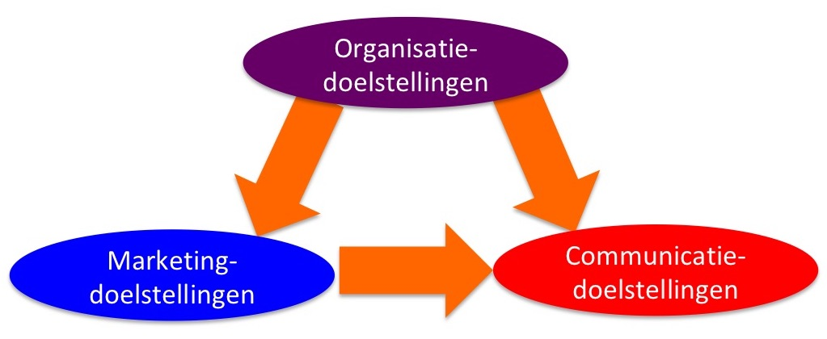
Organisatiedoelstellingen, Marketingdoelstellingen, Communicatiedoelstellingen
Relatie tussen doelstellingen (Michels 2025).

Slide 9
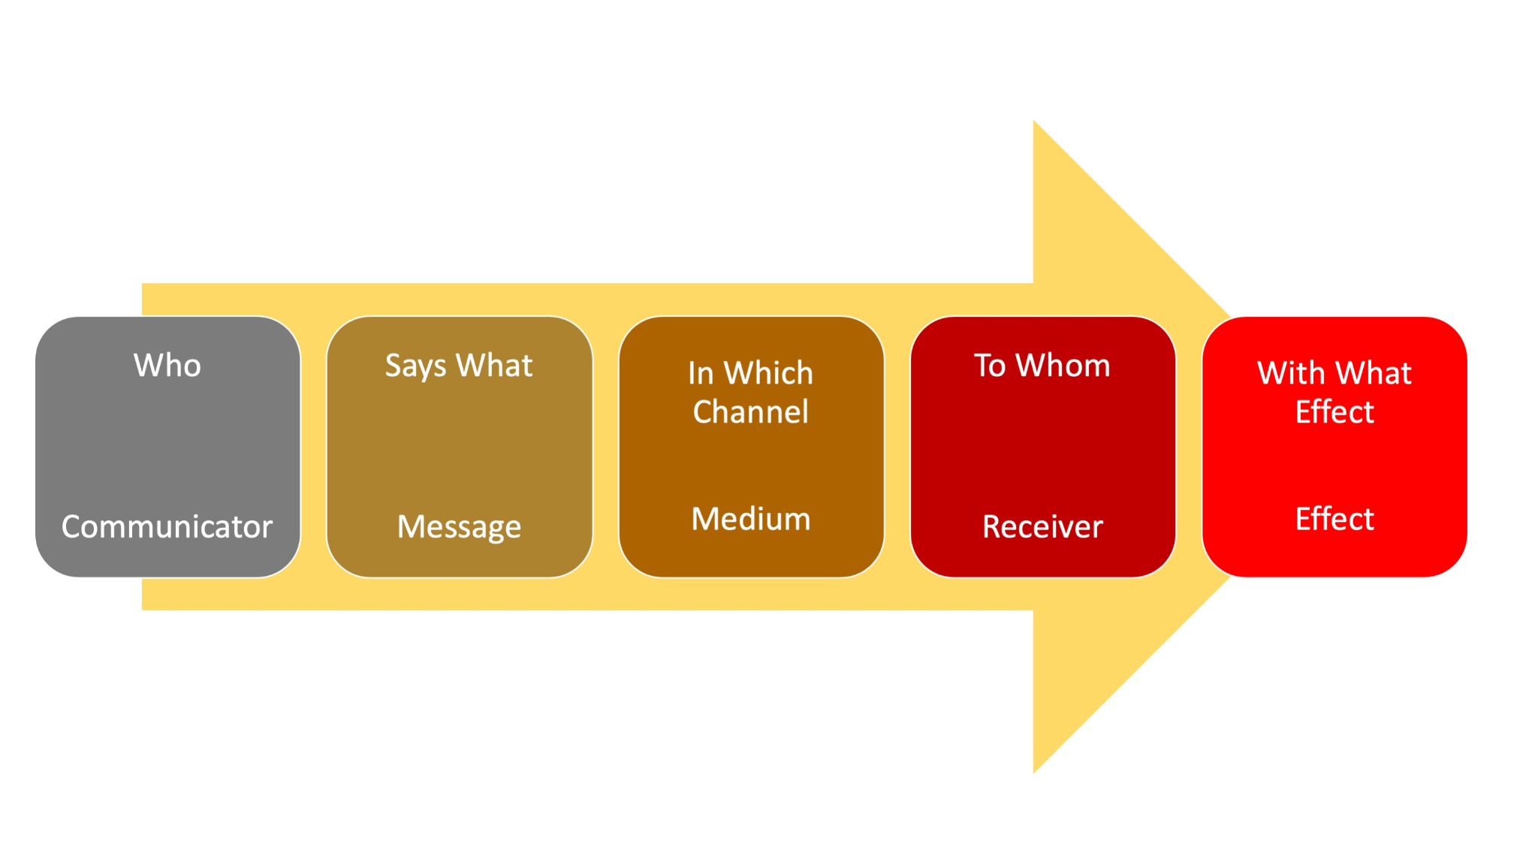
Communicatiestrategie: invullen van de 5 elementen van Lasswell’s Communicatiemodel
Lasswell’s verbale Communicatiemodel:
Who, Says What, In Which Channel, To Whom, With What Effect?

Slide 10
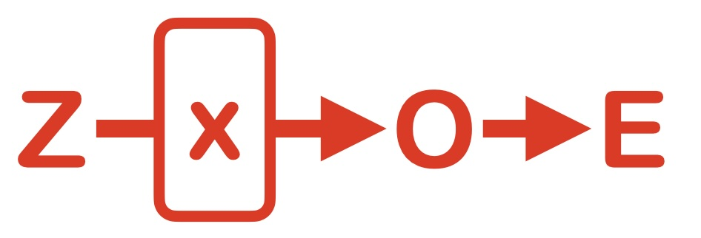
Communicatiestrategie: invullen van de 5 elementen van Lasswell’s Communicatiemodel
Lasswell’s verbale Communicatiemodel visueel weergegeven. Afzender (Zender: Z) stuurt Boodschap (x) via Middelenmix naar Doelgroep (Ontvanger: O) met als Doelstelling: Effect (E).

Slide 11
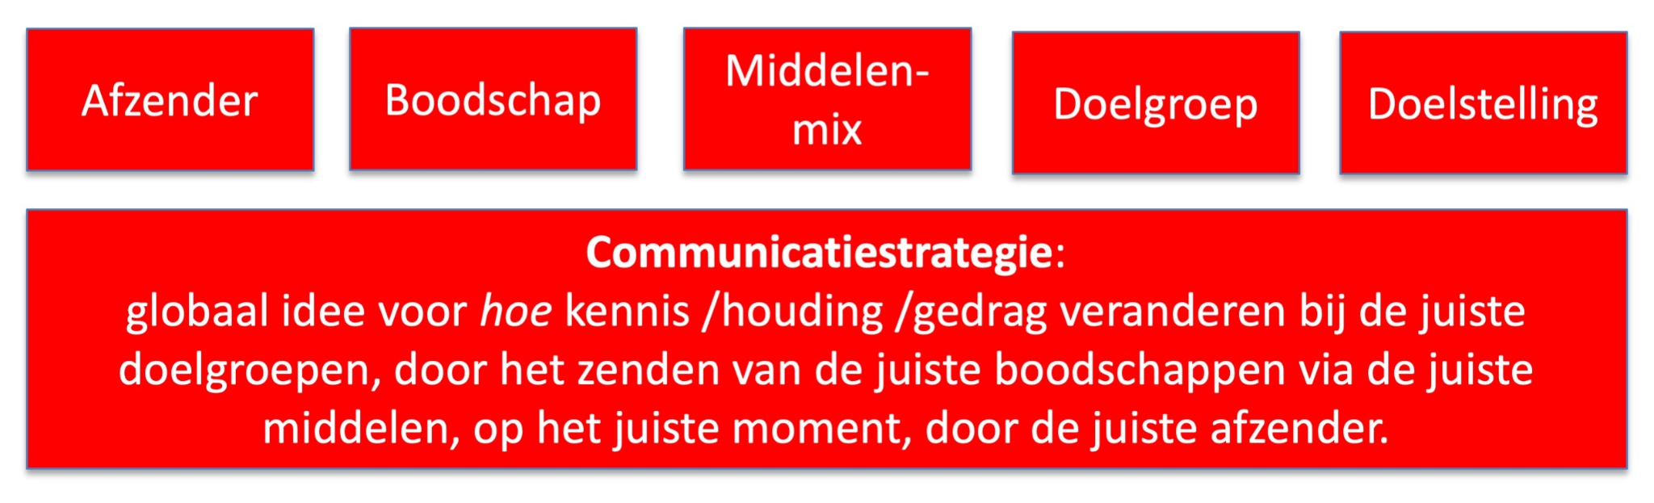
Communicatiestrategie: invullen van de 5 elementen van Lasswell’s Communicatiemodel

Slide 12
Communicatie Stappenplan werkt toe naar een Campagneplan
Stap 1 Strategisch Kader:
  Zorgen dat jij, de opdrachtgever en andere betrokkenen dezelfde verwachtingen hebben.
  Resulterend in een globale Doelgroep en Doelstelling.
Stap 2 Communicatiestrategie Analyseren:
  Informatie verzamelen voor de volgende stappen.
Stap 3 Confrontatie & Conclusies:
  Doelgroepen en Doelstellingen bepalen.
  Plus informatie verzamelen die in Stap 4 gebruikt kan worden voor het bepalen van Afzender, Boodschap en Middelenmix.
Stap 4 Creatie:
  Afzender, Boodschap en Middelenmix bepalen.
Stap 5 Campagneplan & Evaluatie:
  Definitief maken van Afzender, Boodschap, Middelenmix, Doelgroepen en Doelstellingen.
  Plus toevoegen van concrete Timing en Budget.
  En bepalen hoe je tijdens en na het realiseren van de Campagne kan evalueren of de Campagne effectief en efficiënt is.

Slide 13
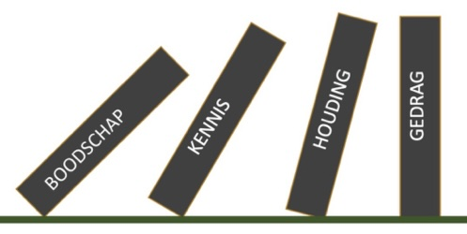
Communicatiedoelen: Dominomodel van Communicatie-effecten
Klassiek Dominomodel van Communicatie-effecten (Grunig & Hunt,1984)
Communicatiedoelen:
Veranderen van Kennis bij de Doelgroep.
Veranderen van Houding bij de Doelgroep.
Veranderen van Gedrag bij de Doelgroep.
Voorwaarde hiervoor is dat de juiste Boodschap óverkomt. Eigenlijk is dit dus ook een Communicatiedoel.

Slide 14
Juiste Boodschap essentieel
Een effectieve Boodschap moet twee aspecten bevatten:
Kennis.
  Wat moet de doelgroep weten?
Houding.
  Welk gevoel moet je oproepen?
  Welke emotie moet je oproepen?
  Wat moet de doelgroep voelen?
  Kortom: een effectieve Boodschap moet Motiverend zijn.

Slide 15
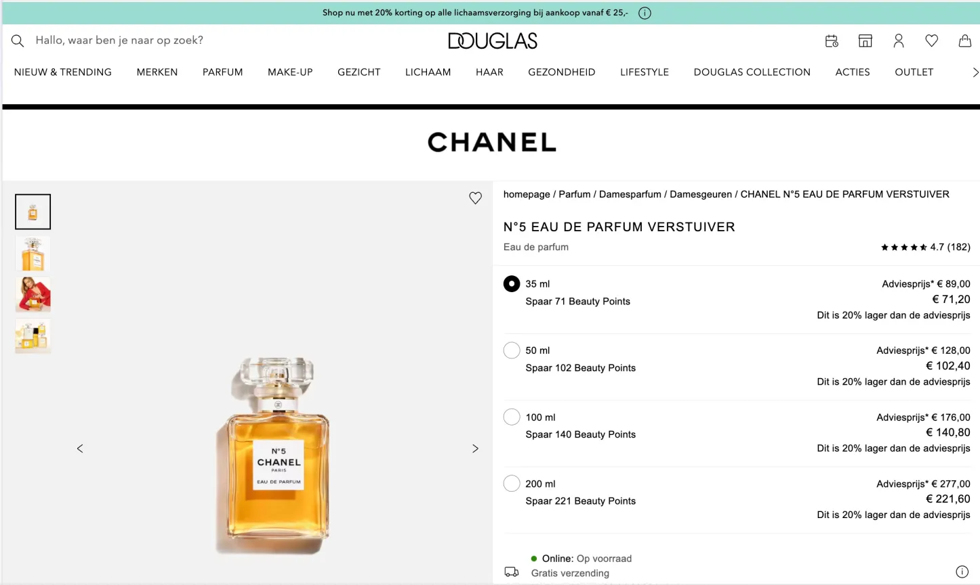
De juiste Aandacht is belangrijk
Met korting krijgt Douglas aandacht, maar hiermee zendt ze ook de Boodschap uit dat je bij Douglas moet zijn vanwege de prijs, niet per se voor luxe of een goed advies. Zo kunnen mensen gaan denken dat Chanel een nogal gewoon merk is, niet erg duur of luxe.

Slide 16
Juiste Communicatiemiddelen cruciaal
Communicatiemiddelen die de Doelgroep gebruikt.
Niet per se Communicatiemiddelen die het bedrijf gebruikt!
Dus, als je Communicatiemiddelen zoekt om de doelgroep mee te bereiken:
Kijk dan niet meteen naar wat het bedrijf al doet.
Kijk eerst naar wat de Doelgroep doet.

Slide 17

Juiste Afzender cruciaal
Onbekend maakt onbemind. Mensen geven meer Aandacht aan iemand of iets dat ze wél kennen.
Óf ze kennen het bedrijf/ organisatie/ merk wel, maar ze vertrouwen het toch niet.
Daarom kan het een goed idee zijn om een andere Afzender in te schakelen. Bijvoorbeeld:
  Influencer.
  Samenwerken met een Merk waarmee de Doelgroep een band heeft.
Veel kopers van een Tesla schamen zich er voor en zijn bang dat hun eigen reputatie geschaad wordt. Intussen heeft Tesla haar prijzen sterk verlaagd.

Slide 18
Strategische, Tactische, Operationele Doelen;
overeenkomsten en verschillen in een overzicht
Strategische Doelen | Tactische Doelen | Operationele Doelen
Organisatie-/ Bedrijfsdoelen | Campagnedoelen | Doelen per Communicatiemiddel
Wat we met de Organisatie/ het Bedrijf willen bereiken: | Wat we met de Campagne willen bereiken: | Wat we met elk van de Communicatiemiddelen willen bereiken:
– Continuïteit – Purpose – Beleidsdoelstellingen | – Kennisdoelen – Houdingsdoelen – Gedragsdoelen | – Kennisdoelen – Houdingsdoelen – Gedragsdoelen
Bepalen in Stap 1 Strategisch Kader | Bepalen in Stap 3 Confrontatie & Conclusies | Bepalen in Stap 5 Plan van Aanpak & Evaluatie

Slide 19
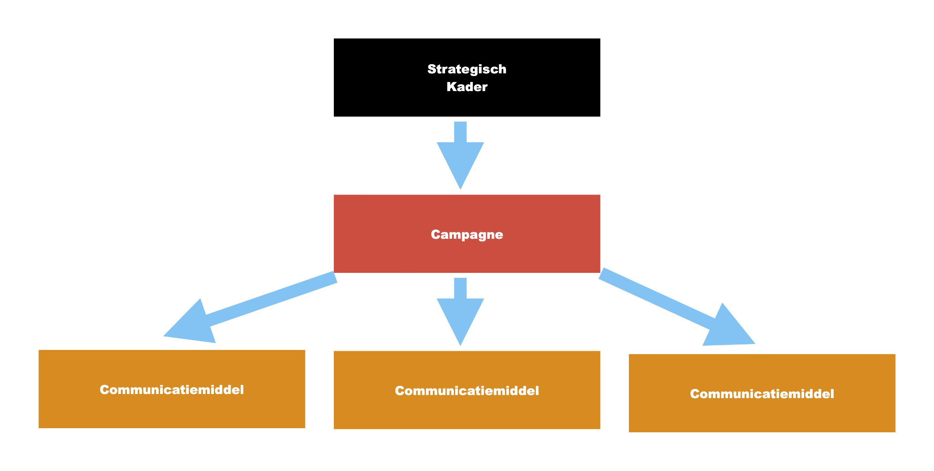
Strategische, Tactische, Operationele Doelen
en Strategisch Kader, Campagne, Communicatiemiddelen
Strategische Doelen
Tactische Doelen
Operationele Doelen

Slide 20
Inhoud Scriptie volgens NIMA A2 Communicatie Exameneisen
“Het plan van aanpak bevat de volgende elementen:
Titelpagina
Inhoudsopgave
Inleiding in een paar zinnen (doelstellingen rapport, methode van werken, opbouw van het plan van aanpak).

Slide 21
Inhoud Scriptie volgens NIMA A2 Communicatie Exameneisen
Kernhoofdstukken:
Strategisch kader met uitgangspunten/achtergrond voor het plan van aanpak. Uit dit kader (of plan) valt de opdracht te herleiden (strategisch-operationeel marketingplan/communicatieplan etc.)
SMART geformuleerde doelstellingen: formuleer heldere en meetbare doelstellingen voor je actieplan (wat bereik je wanneer).
Verbeteracties voor de gekozen communicatieactiviteiten: welke activiteiten ga je allemaal (laten) uitvoeren om de doelstellingen te bereiken.
Plan van aanpak op operationeel/tactisch niveau (inclusief planning en budget): beschrijf in je actieplan wat je wanneer gaat doen en geef per activiteit ook het budget aan dat je gaat besteden.
Evaluatie van het plan van aanpak (evaluatiemethode): beschrijf hoe je de activiteiten (eventueel tussentijds) gaat evalueren om te bepalen of je doelstellingen behaald zijn.
Bijlagen en bronvermelding.

Slide 22
Inhoud Scriptie volgens NIMA A2 Communicatie Exameneisen
Het plan van aanpak heeft een omvang van minimaal 10 tot maximaal 15 pagina’s, eventueel aangevuld met maximaal 5 pagina’s in bijlagen.” (uit de NIMA A2 Communicatie Exameneisen)

Slide 23
Tips voor je Scriptie
Geef in de Inleiding aan wat jouw relatie is met het probleem:
  Welke functie heb je binnen het bedrijf.
  Hoe ben je aan de opdracht gekomen.
  etc.
Maak eerst de Bijlagen en schrijf dan je Scriptie.
  Zet in je Scriptie de belangrijkste bevindingen uit de Bijlagen.
  Verwijs regelmatig naar de juiste Bijlage.

Slide 24
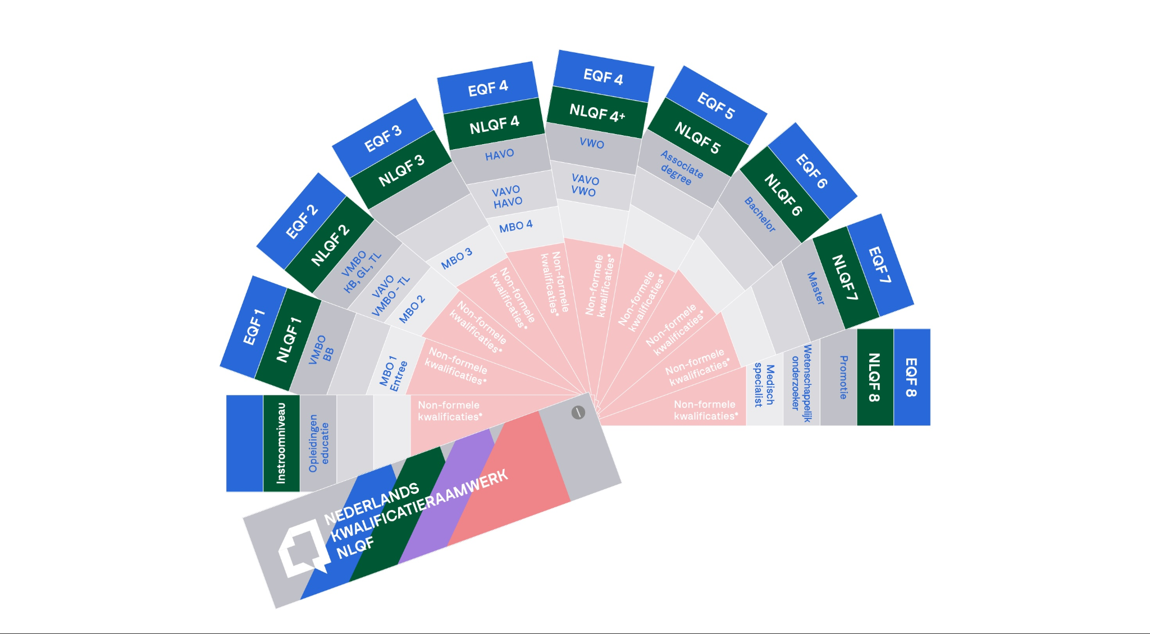
NIMA A Communicatie: NLQF niveau 4
Volgens de NIMA A2 Communicatie Exameneisen is het diploma NIMA A Communicatie ingeschaald op NLQF niveau 4 (dus vergelijkbaar met MBO 4).

